Slide 1
Муниципальное общеобразовательное учреждение
«Стриганская основная общеобразовательная школа»
ДШО «Республика МиД»
Акция по профилактике
безопасности детей и подростков
«БЕЗопасно»
Количество участников:
детей - 86
взрослых - 45
Выполнила:
Гильзитдинова Анна Николаевна,
педагог-организатор

Slide 2
Акция
«Родительский патруль»
Участники Родительского патруля, из числа родителей 27.09.2021 года с 7.30 до 8.30 контролировали соблюдение правил дорожного движения родителями и детьми-пешеходами по пути следования в школу. Родительский патруль также напоминал родителям о необходимости наличия на одежде ребенка в тёмное время суток световозвращающих элементов.
В ходе мероприятия отмечено:
1.Не выявлено случаев нарушения ПДД детьми и взрослыми при переходе дороги по пешеходному переходу.
2.В ходе мероприятия выявлено, что учащиеся школы имеют светоотражающие элементы.
В акции «Родительский патруль» приняло участие 53 человека.

Slide 3
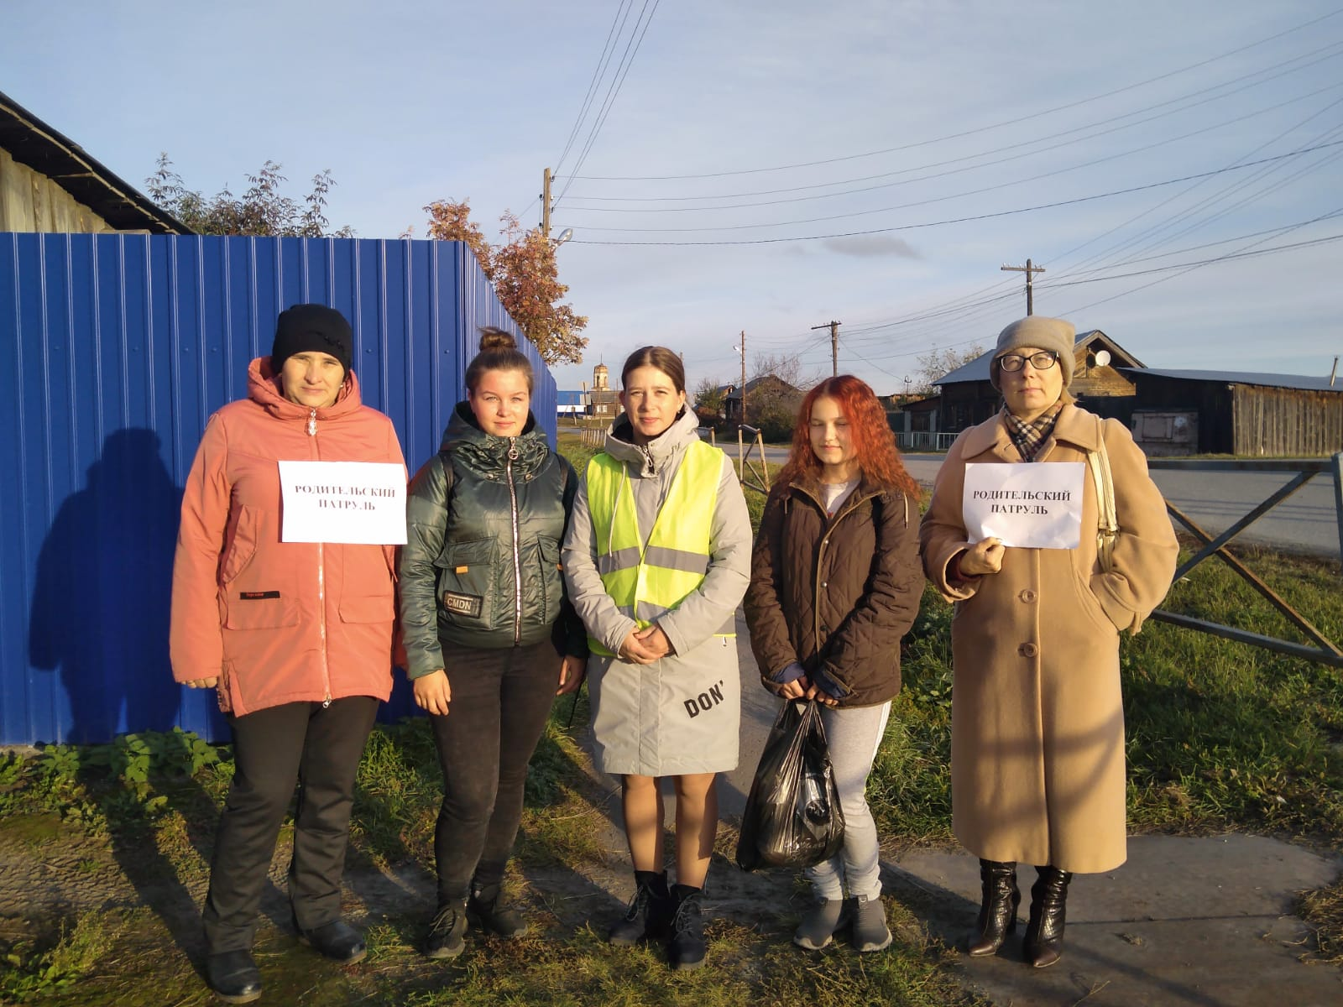
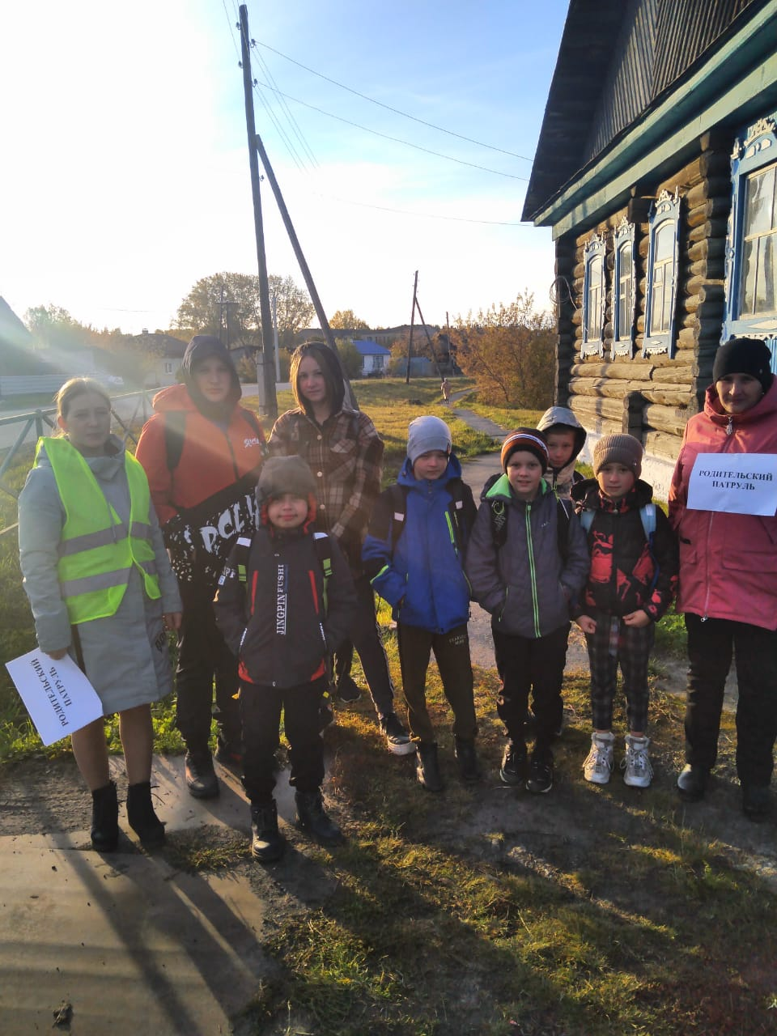

Slide 4
Акция по БДД
«Засветись!»
29 сентября 2021 года отряд ЮИДД «Контакт» провели профилактическую акцию для населения «Засветись!». Юидовцы рассказали, для чего нужны световозвращающие элементы, как их использовать и крепить к верхней одежде или рюкзакам так, чтобы при переходе через проезжую часть на них попадал свет фар автомобилей и они всегда были видны водителю.
В акции «Засветись» приняло участие 35 человек.

Slide 5
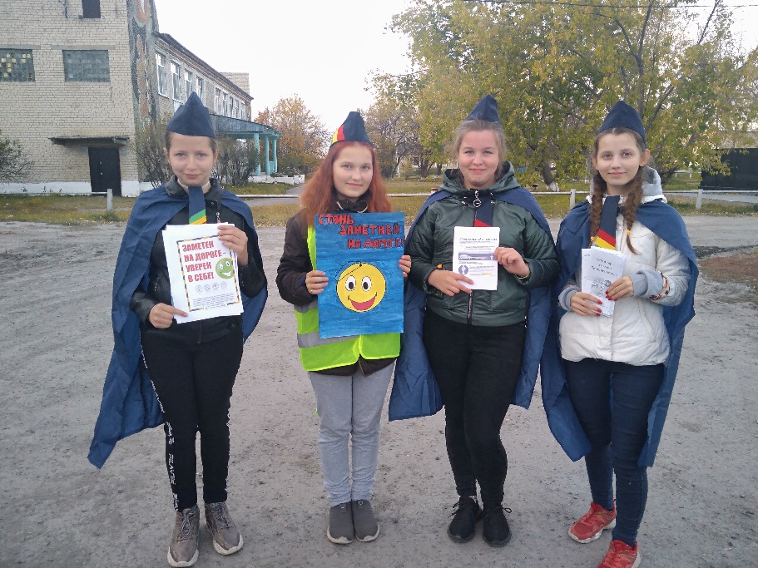
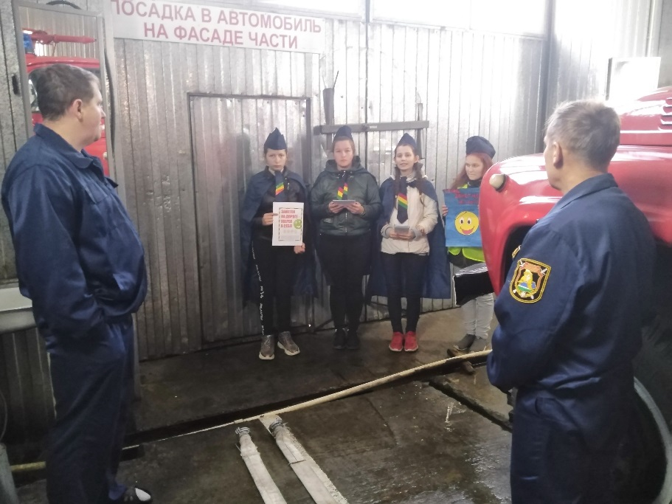
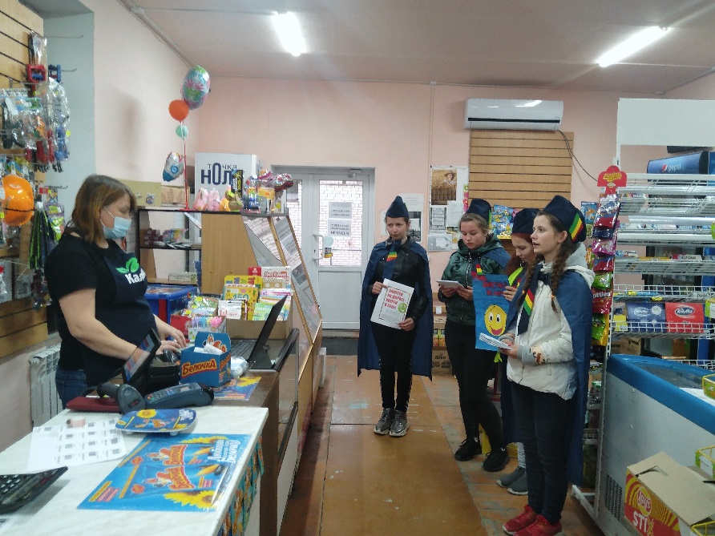
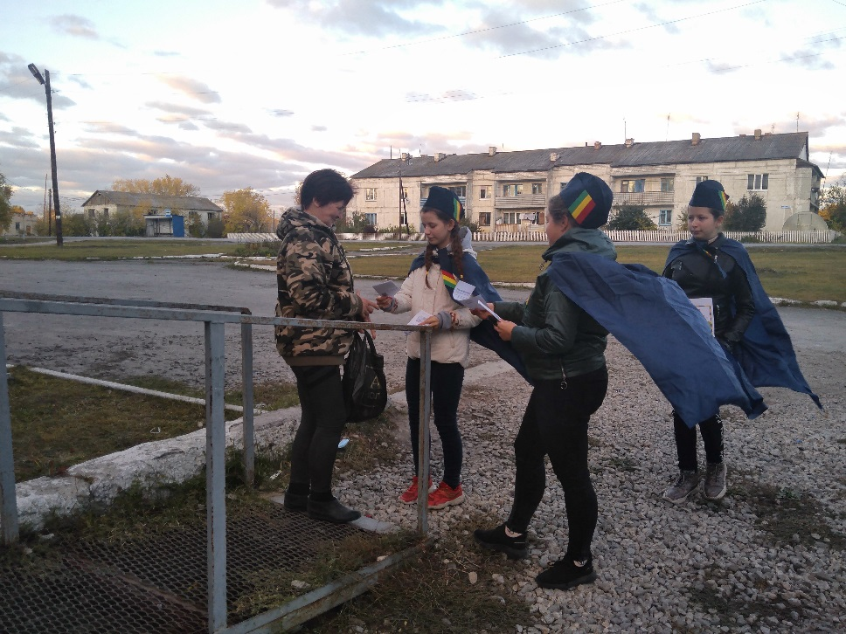
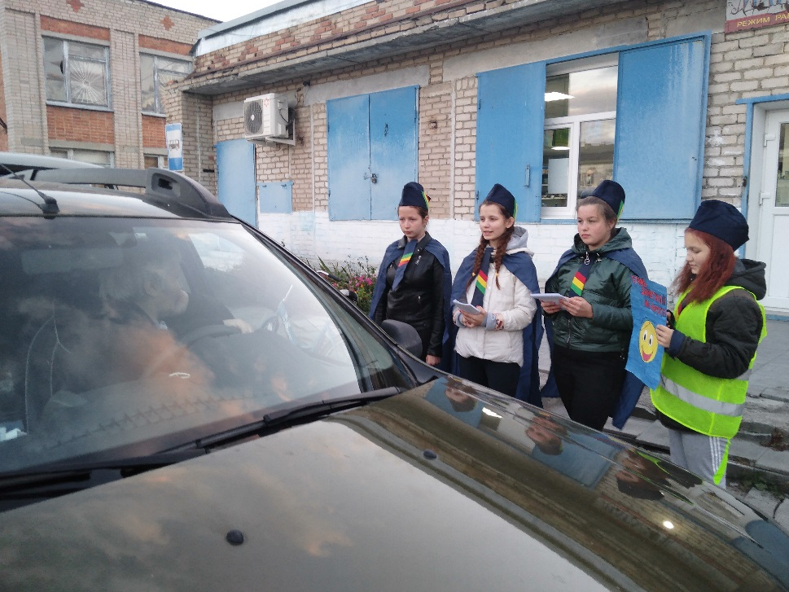

Slide 6
Неделя безопасности по БДД
В сентябре был организована и проведена неделя безопасности по БДД, в рамках которой во всех классах были проведены классные часы, викторины, беседы по темам: «Правила движения – закон улиц и дорог», «Дорожно-транспортные происшествия. Причины ДТП», «Основные причины ДТП с учащимися», «Значение ПДД для обеспечения безопасности дорожного движения», «Первые правила дорожного движения в России», «Законы уличного движения».
В Неделе безопасности приняло участие 96 человек.

Slide 7
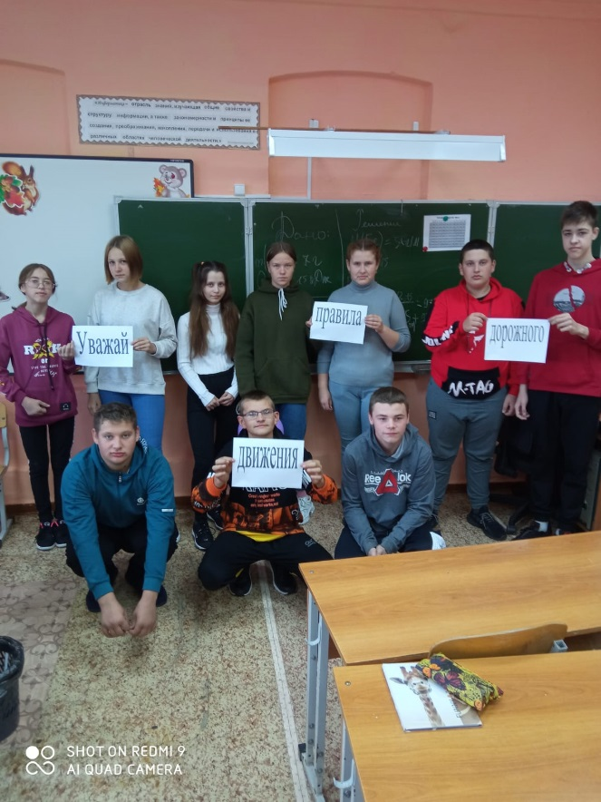
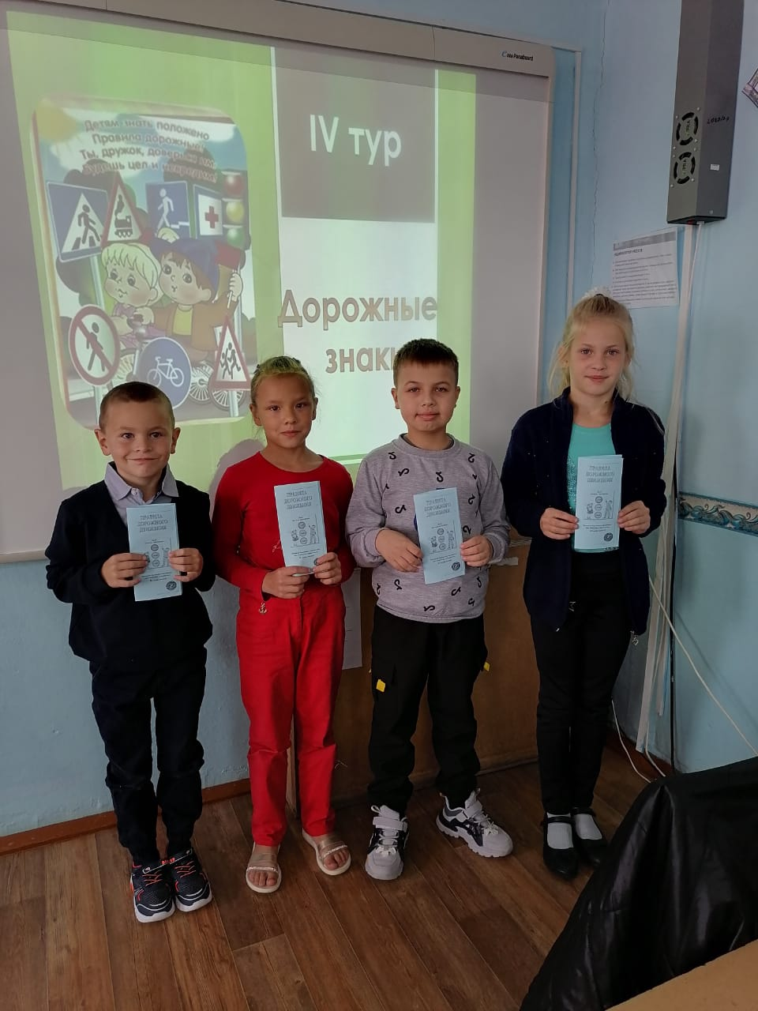
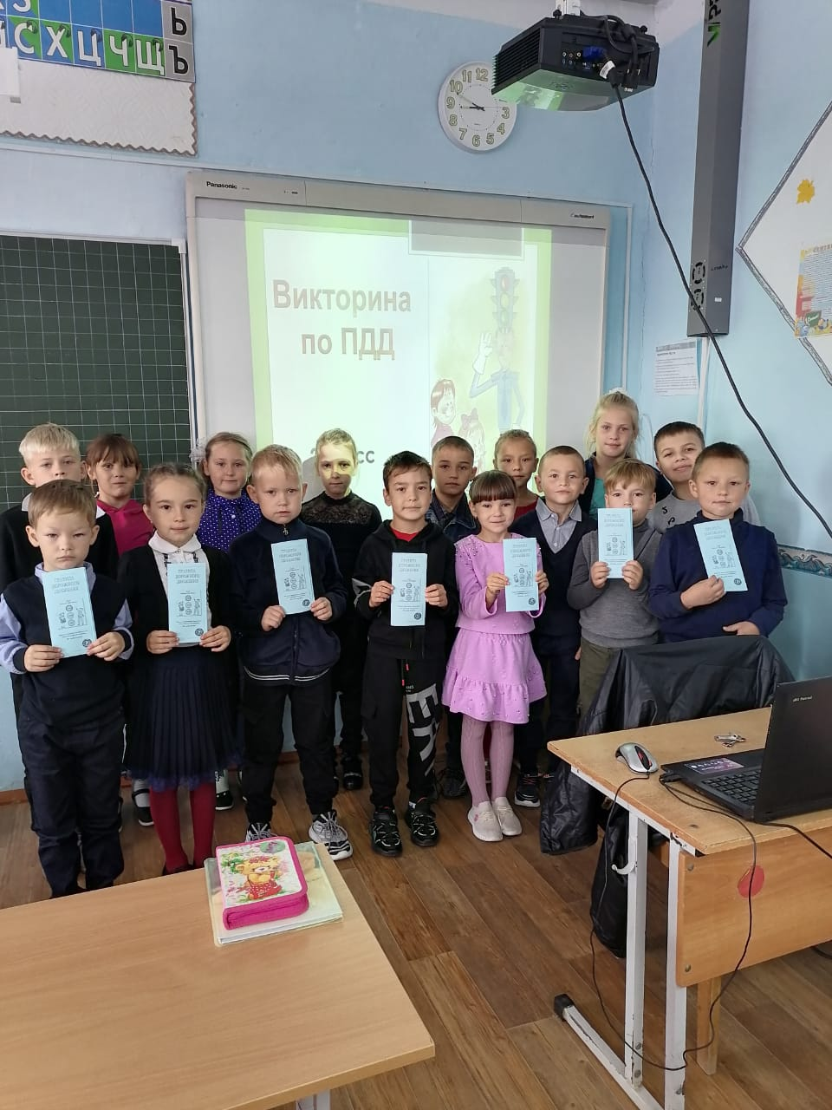
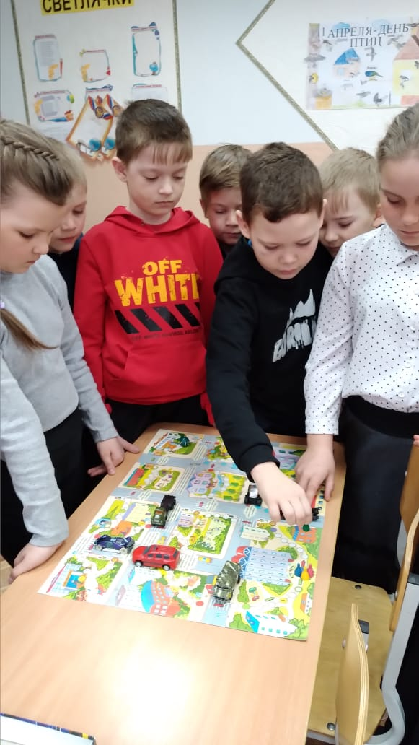
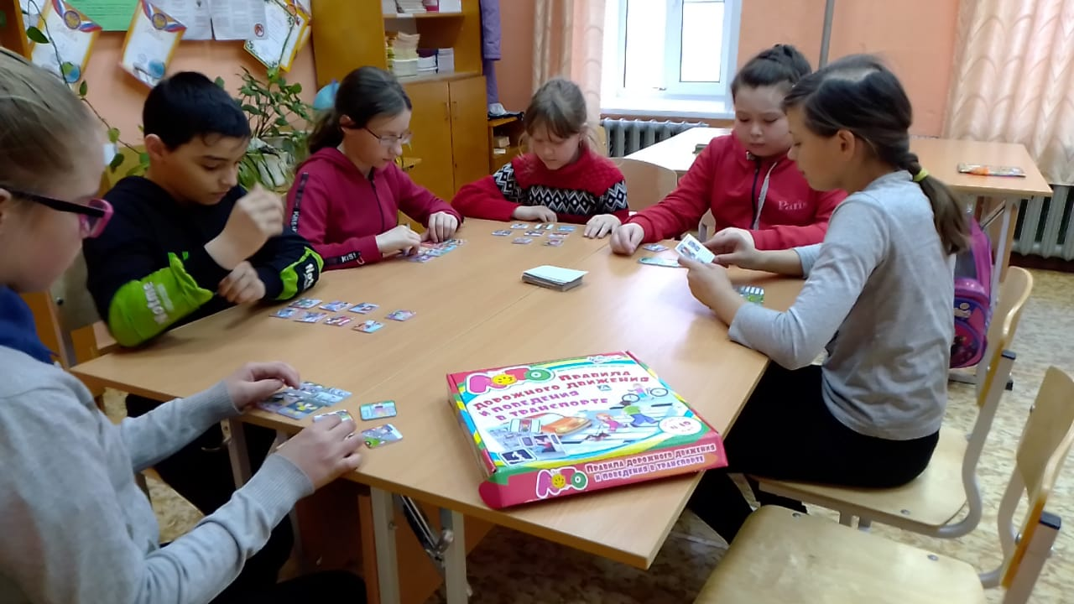
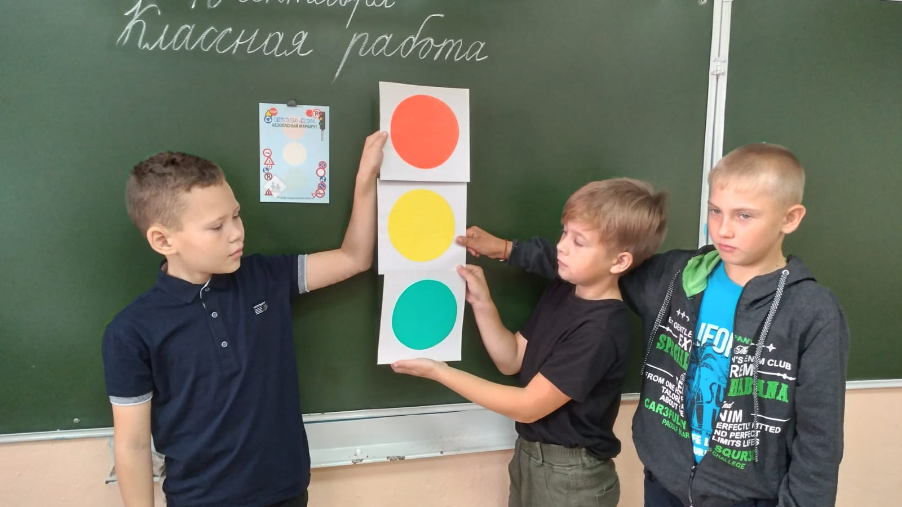

Slide 8
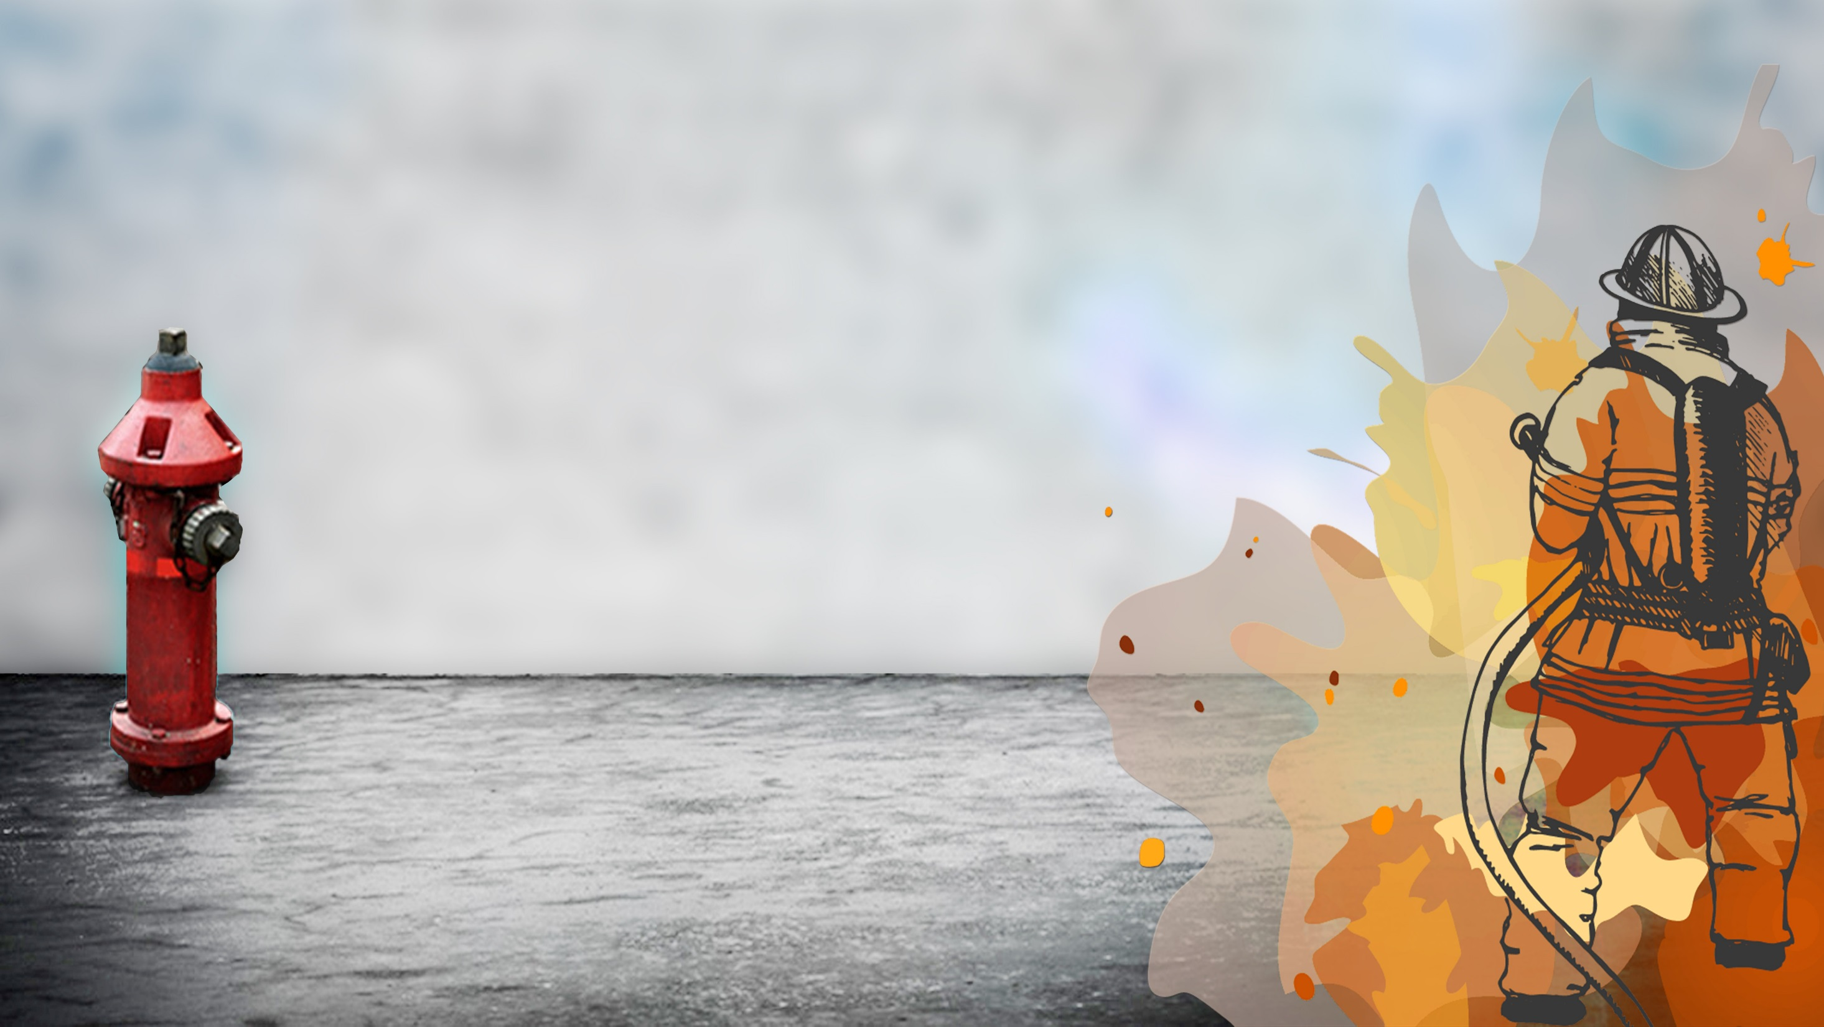
Месячник гражданской обороны
В рамках месячника с 5 октября по 22 октября 2021 года в МОУ «Стриганская ООШ» были проведены следующие мероприятия:
- конкурс рисунков и плакатов «Осторожно, огонь!»;
- с 1-9 класс проведены классные часы с показом видеофильмов;
- квест «В мире безопасности»
- тренировка по отработке знаний, умений и навыков при
террористических и криминальных угрозах для учащихся и сотрудников школы.
В месячнике гражданской обороны приняло участие 86 человек.

Slide 9
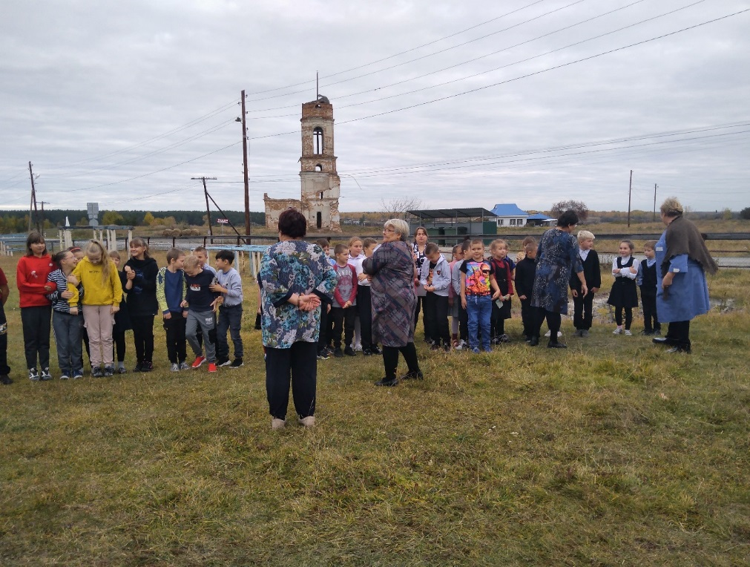
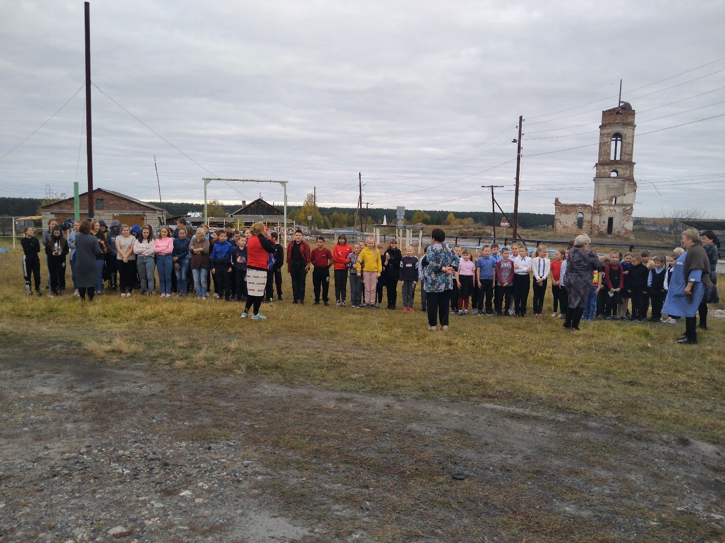
Тренировочная эвакуация

Slide 10
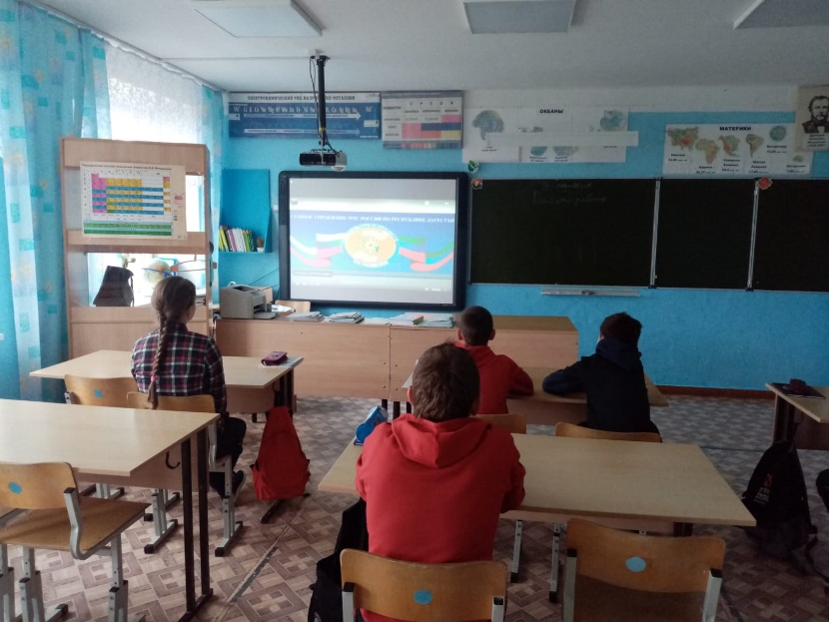
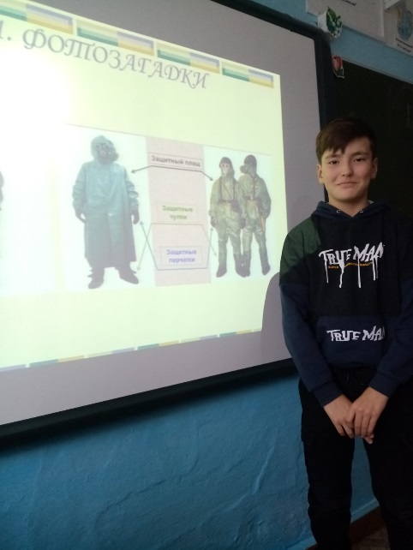
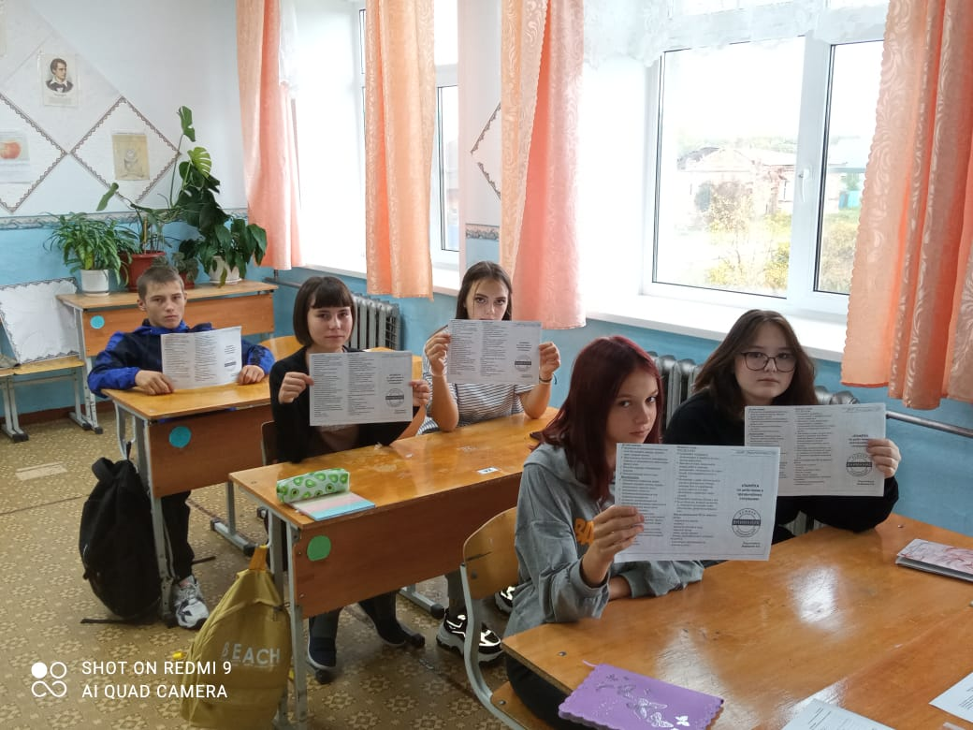
Классные часы по ГО и ЧС

Slide 11
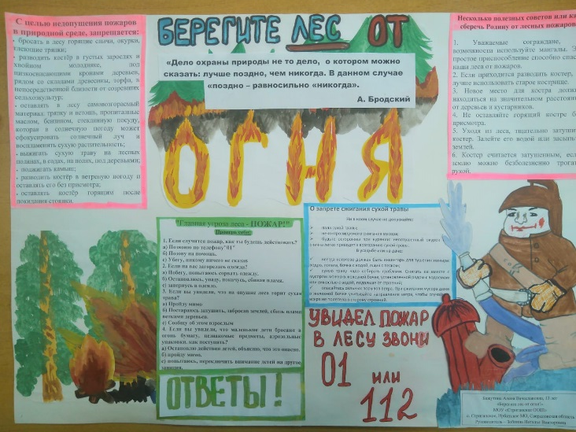
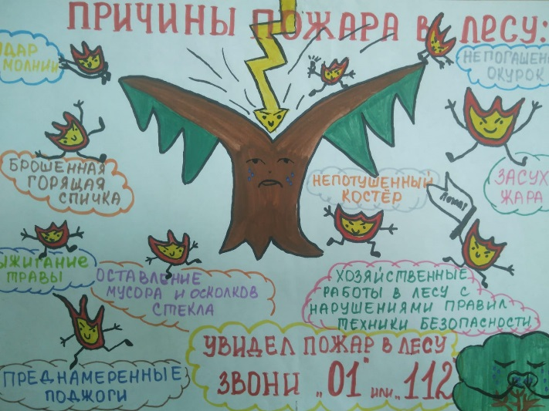
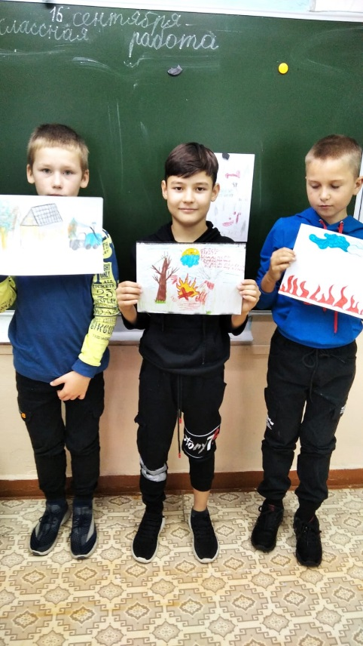
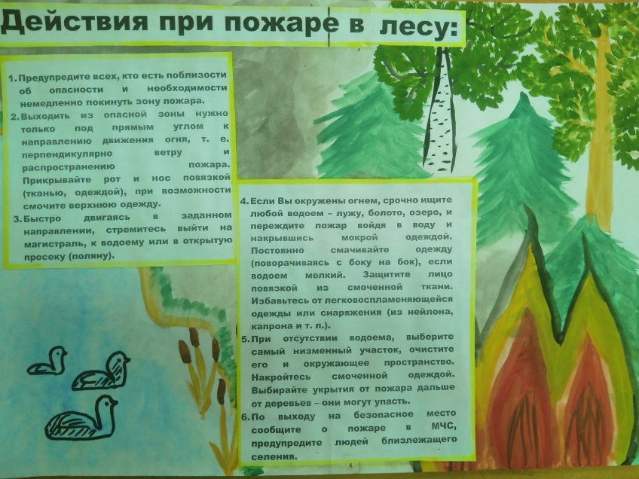
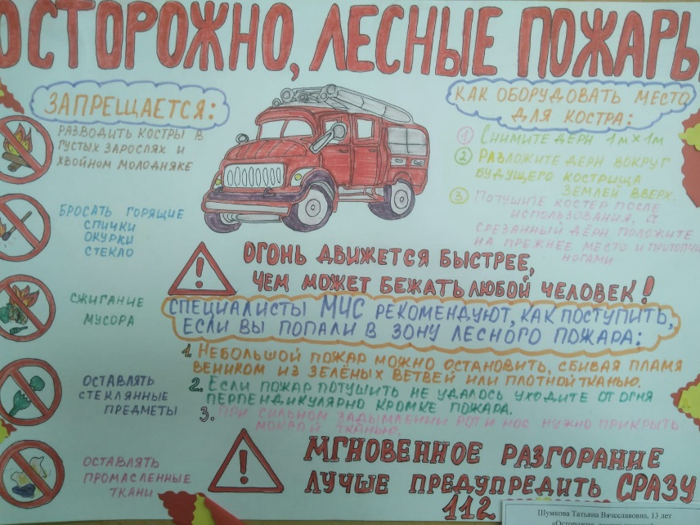
Конкурс рисунков и плакатов
«Осторожно, огонь!»

Slide 12
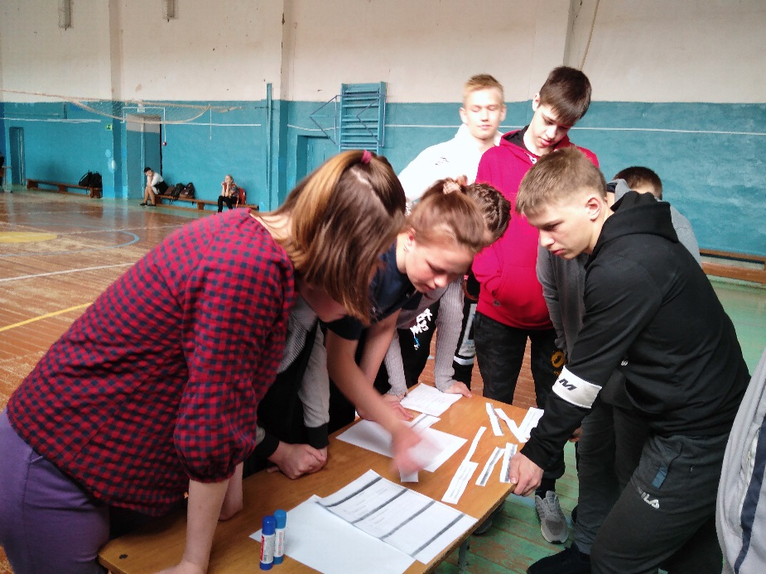
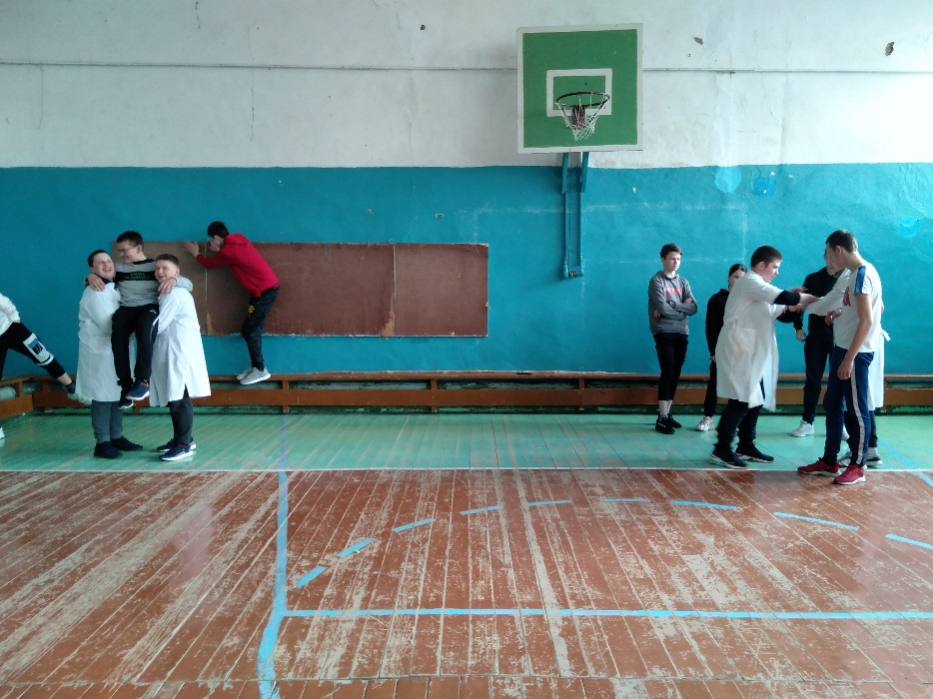
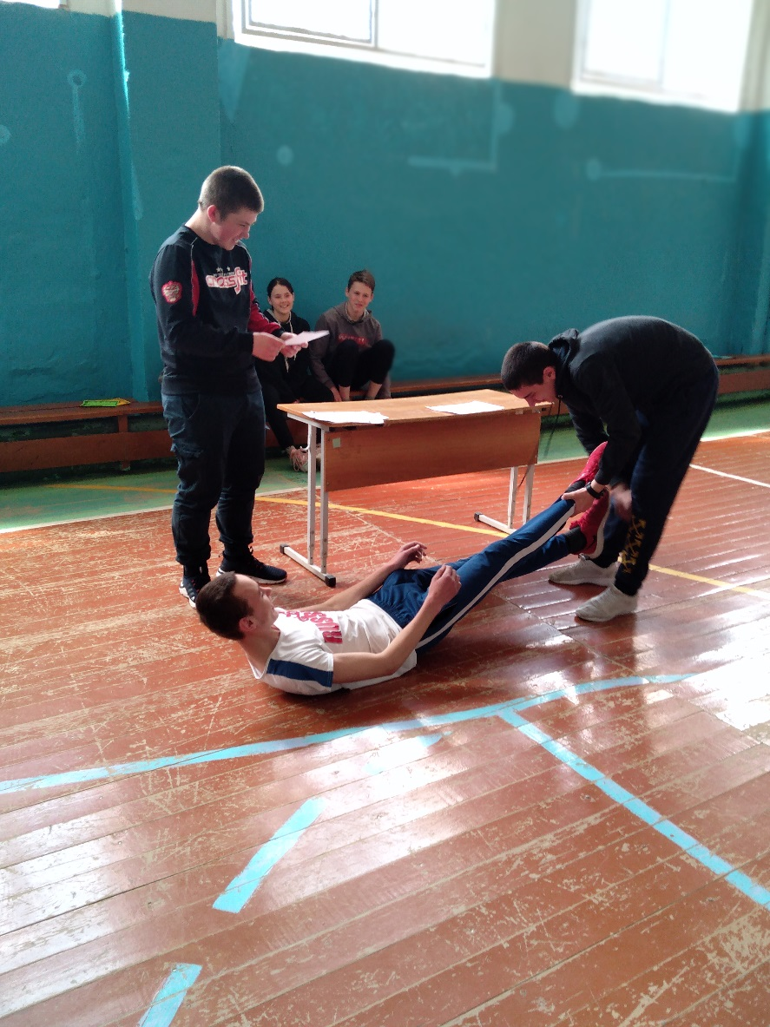
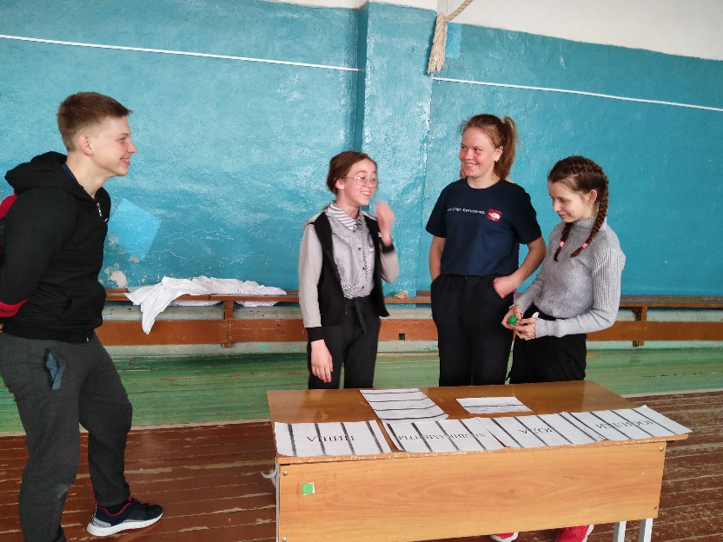
Квест
«В мире безопасности»

